Slide 1

재외동포를 위한 한국어 (영어권)
1-1
재미한국학교협의회 (NAKS)
The National Association for Korean Schools

Slide 2
재외동포를 위한 한국어 1-1
15과 “나도 수영을 좋아해요.”
13과 & 14과 복습
1.어디에 가요?/ -도 가요/ -도 있어요.
학교에 가요? /유나도 가요/학교도 있어요.
2.부정 표현 ‘안’/ -에서 -을/를 하다
학교에 안 가요/ 체육관에서 농구를 해요.
재미한국학교협의회 (NAKS)
The National Association for Korean Schools

Slide 3

교과서 P. 124 펴세요.
재미한국학교협의회 (NAKS)
The National Association for Korean Schools

Slide 4


.
P. 124 듣고 따라 읽기
영준: 제이슨은 축구를 좋아해요?
제이슨: 아니요, 안 좋아해요.
수영을 좋아해요.
영준: 나도 수영을 좋아해요.
제이슨: 다음에 같이 수영장에서 수영을 해요.
Tip: 슬라이드쇼로 소리 재생 후 기다리면 읽는 순서에 맞게 문장이 자동으로 나타납니다.
재미한국학교협의회 (NAKS)
The National Association for Korean Schools

Slide 5
교재 단어 카드
교재 그림 단어 카드 (단원명을 클릭하세요)
‘13과 어디에 가요’
‘14과 체육관에서 농구를 해요’
재미한국학교협의회 (NAKS)
The National Association for Korean Schools

Slide 6
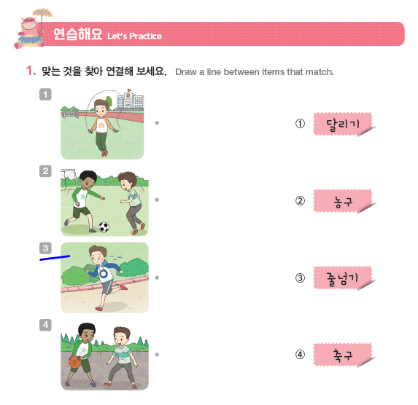
P. 125 연습해요
재미한국학교협의회 (NAKS)
The National Association for Korean Schools

Slide 7
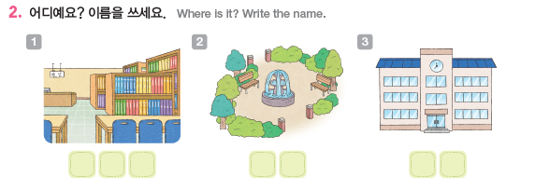
P. 125 연습해요
도 서 관
공 원
학 교
재미한국학교협의회 (NAKS)
The National Association for Korean Schools

Slide 8
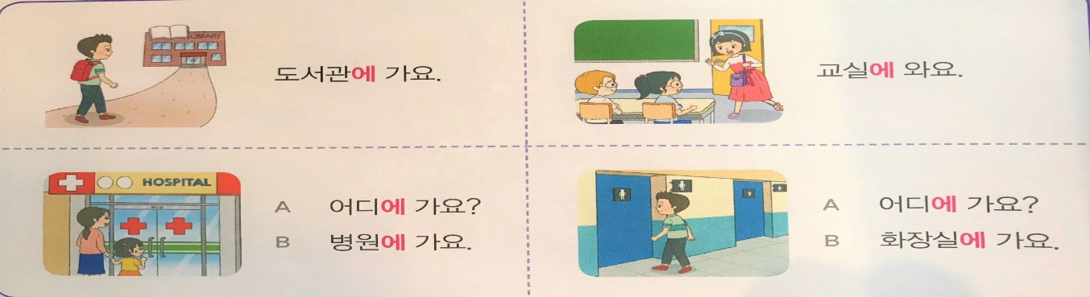
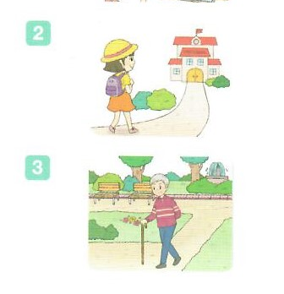
문법 & 표현 복습 Review Grammar & Expressions
-에
(명사에 붙어) ‘가다/오다’의 목적지를 나타낸다.
(Attached to a the noun) The preceding noun is the destination of ‘가다/오다’
동생은 유치원에 가요.
My sister goes to kindergarten.
할아버지가 공원에 가요.
My grandfather goes to the park.
재미한국학교협의회 (NAKS)
The National Association for Korean Schools

Slide 9
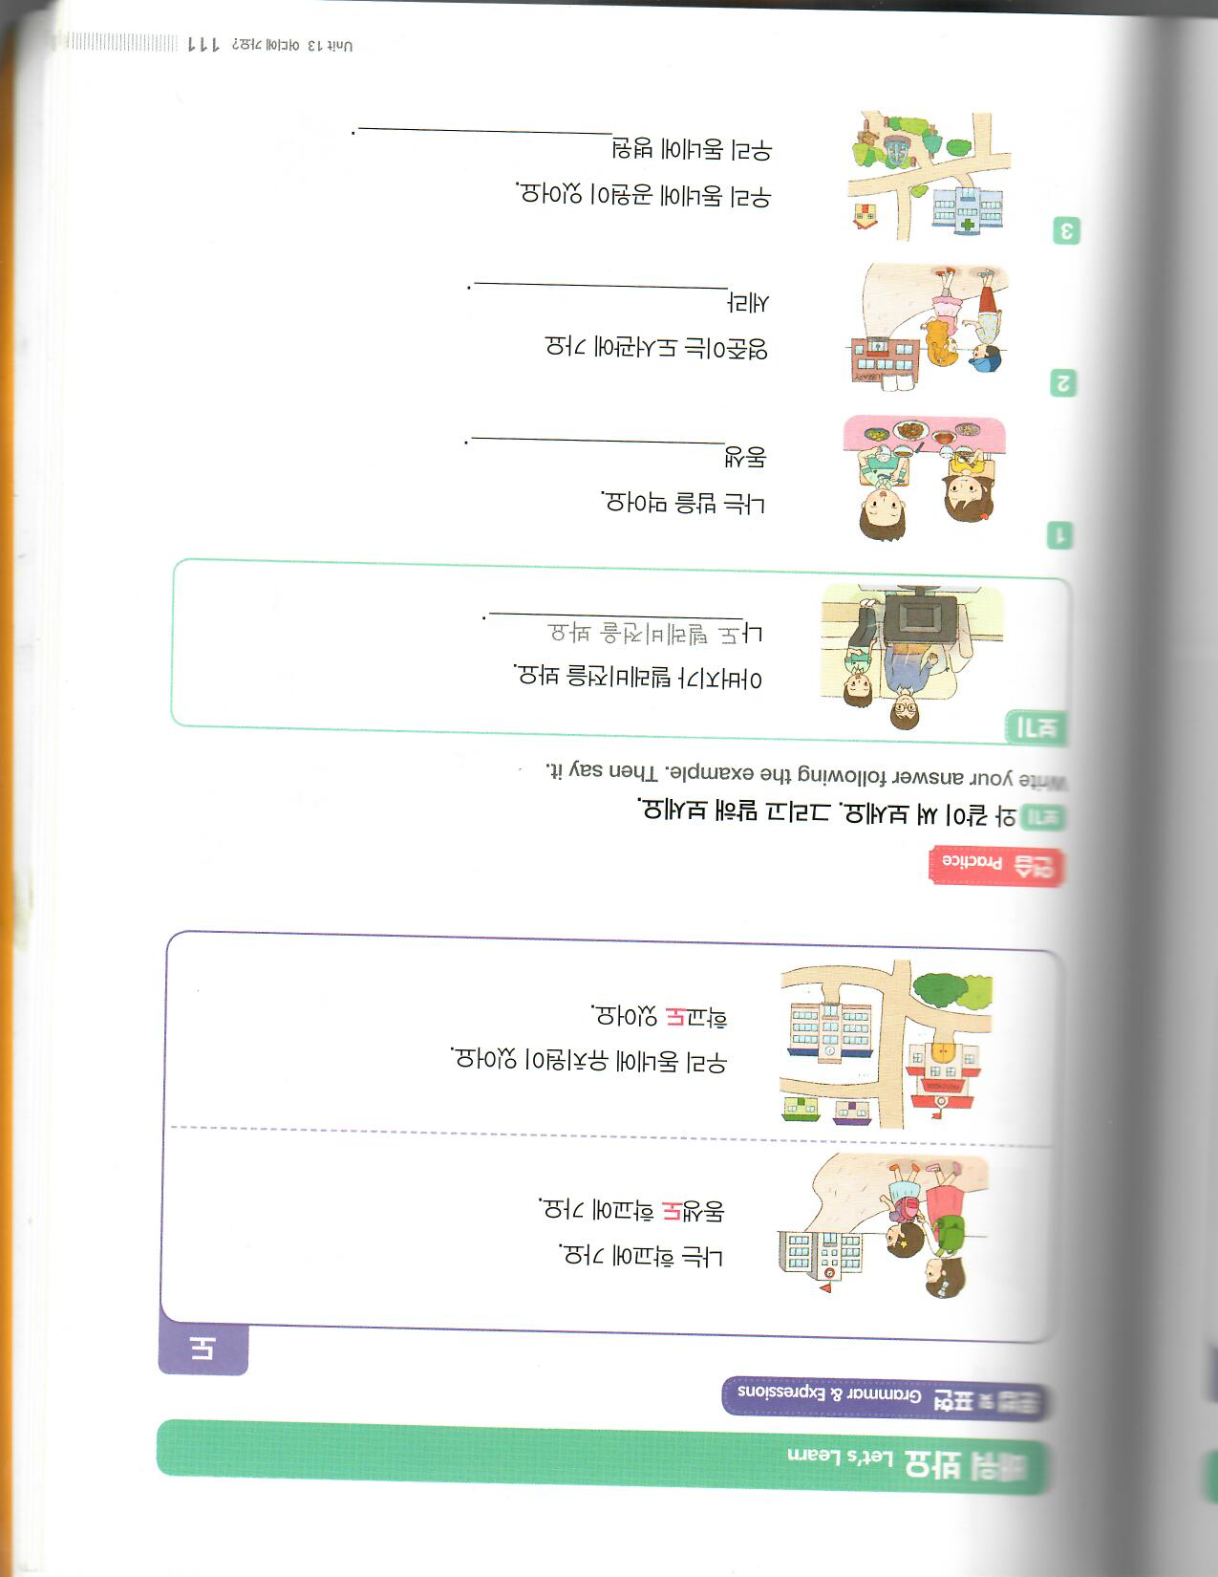
-도
(명사에 붙어)이미 어떤 것이 포함되고 그 위에 더함의 뜻을 나타낸다.
(Attached to a the noun) This is used to add more information to something.
문법 & 표현 복습 Review Grammar & Expressions
1. 나는 밥을 먹어요.
동생도 밥을 먹어요.
2. 영준이는 도서관에 가요.
나도 도서관에 가요.
3. 우리 동네에 공원이 있어요.
우리 동네에 병원도 있어요.
재미한국학교협의회 (NAKS)
The National Association for Korean Schools

Slide 10
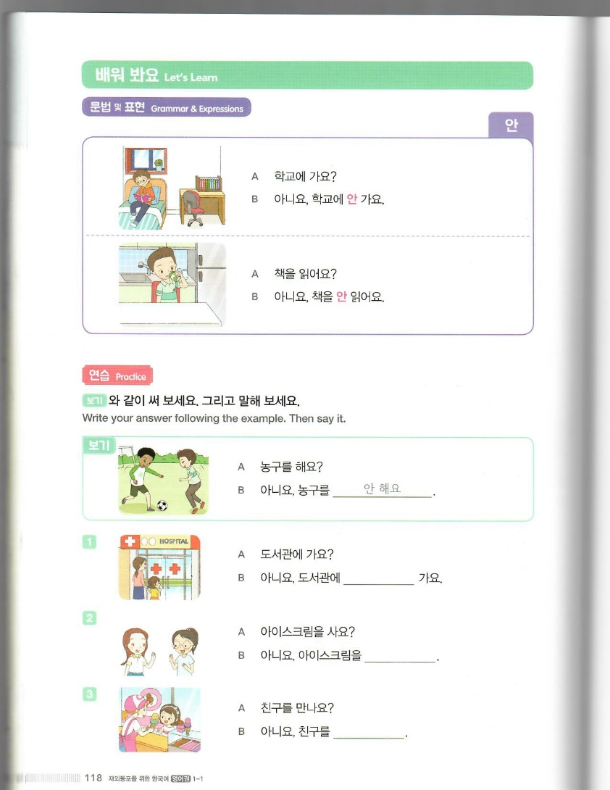
안
(동사, 형용사 앞에서) 서술어의 부정의 뜻을 나타낼 때 사용한다.
(Attached to a verb or an adjective) This is used to be create the negative form.
문법 & 표현 복습 Review Grammar & Expressions
A:학교에 가요?
Do you go to school?
B:아니요, 학교에 안가요.
NO, I don’t go to school.
A:책을 읽어요?
Do you read a book?
B:아니요, 책을 안 읽어요.
NO, I don’t read a book.
재미한국학교협의회 (NAKS)
The National Association for Korean Schools

Slide 11
문법 & 표현 복습 Review Grammar & Expressions
가다 (go)
먹다 (eat)
읽다 (read)
사다 (buy)
만나다 (meet)
입다 (put on)
마시다 (drink)
보다 (watch)
안 가다 / 안 가요
안 먹다 / 안 먹어요
안 읽다 / 안 읽어요
안 사다 / 안 사요
안 만나다 / 안 만나요
안 입다 / 안 입어요
안 마시다 / 안 마셔요
안 보다/안 봐요
+ 안 (don’t)
재미한국학교협의회 (NAKS)
The National Association for Korean Schools

Slide 12
게임을 해 봐요
초성게임 바로가기
‘13과 어디에 가요’
빨리 지나가는 글자 맞추기 바로가기
‘13과 어디에 가요’
삼고개 초성게임 퀴즈
‘14과 체육관에서 농구를 해요’
빨리 지나가는 단어 맞추기
‘14과 체육관에서 농구를 해요’
재미한국학교협의회 (NAKS)
The National Association for Korean Schools

Slide 13
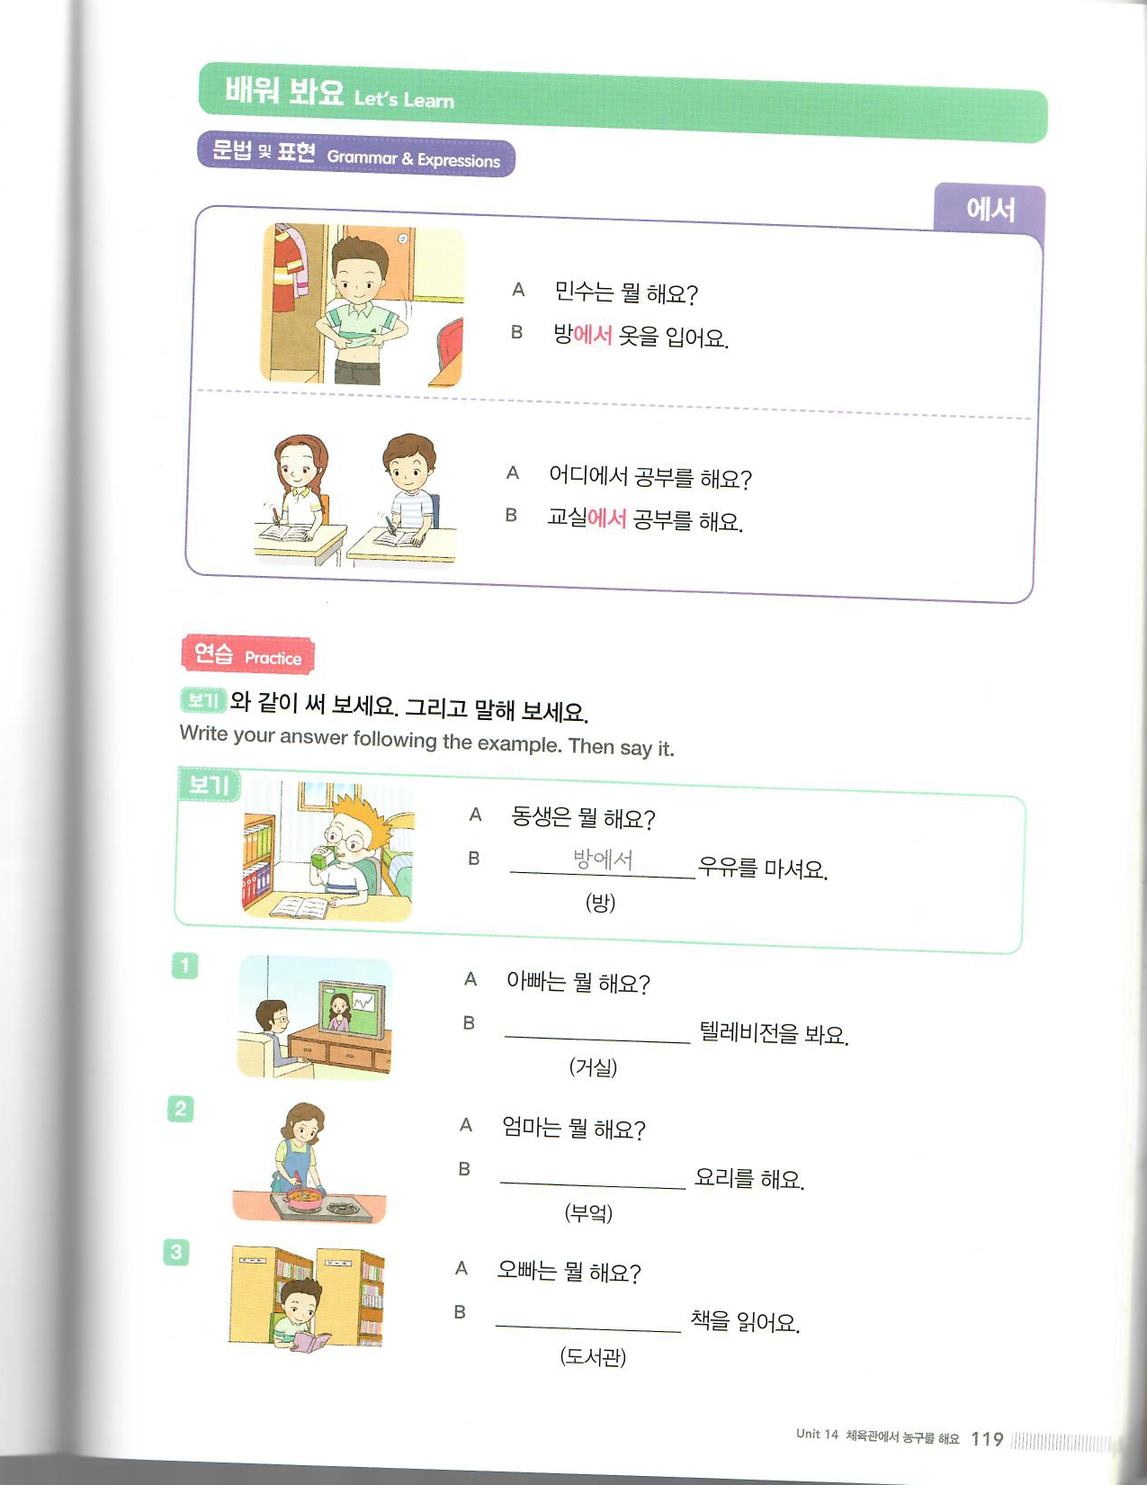
-에서
(명사에 붙어)어떤 행위가 이루어지는 장소임을 나타낸다.
(Attached to a noun) The preceding noun is the place of some action.
문법 표현 복습 Review Grammar & Expressions
A: 민수는 뭘 해요?
What is Minsu doing?
B: 방에서 옷을 입어요.
He wears clothes in the room.
A: 어디에서 공부를 해요?
Where are they studying?
B: 교실에서 공부를 해요.
They are studying in the classroom.
재미한국학교협의회 (NAKS)
The National Association for Korean Schools

Slide 14
문법 표현 복습 Review Grammar & Expressions
장소 (place) + 에서 (particle)
The preceding noun is the place of some action.
방에서
교실에서
도서관에서
부엌에서
공원에서
In the room
In the classroom
In the library
In the kitchen
At the park
재미한국학교협의회 (NAKS)
The National Association for Korean Schools

Slide 15
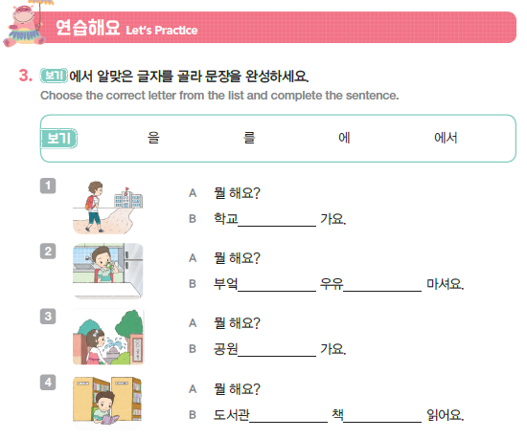
P. 126 연습해요
에
에서
를
에
에서
을
재미한국학교협의회 (NAKS)
The National Association for Korean Schools

Slide 16
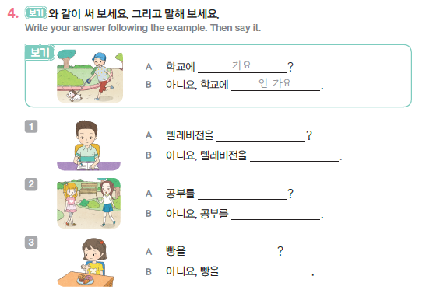
P. 126 연습해요
봐요
안 봐요
해요
안 해요
먹어요
안 먹어요
재미한국학교협의회 (NAKS)
The National Association for Korean Schools

Slide 17
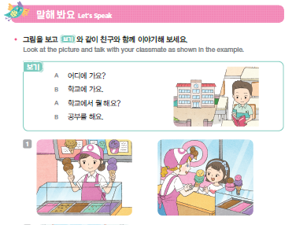
P. 127 말해 봐요-1
A:어디에 가요?
B:아이스크림 가게에 가요.
C:아이스크림 가게에서 뭘 해요?
D:아이스크림을 사요.
재미한국학교협의회 (NAKS)
The National Association for Korean Schools

Slide 18
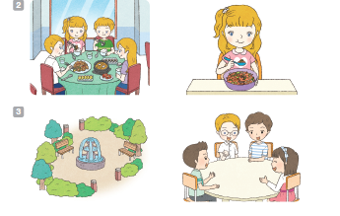
P. 127 말해 봐요-2
A:어디에 가요?
B:식당에 가요.
A:식당에서 뭘 해요?
B:밥을 먹어요.
재미한국학교협의회 (NAKS)
The National Association for Korean Schools

Slide 19
P. 127 말해 봐요-3
A:어디에 가요?
B:공원에 가요.
A:공원에서 뭘 해요?
B:친구를 만나요.
재미한국학교협의회 (NAKS)
The National Association for Korean Schools

Slide 20

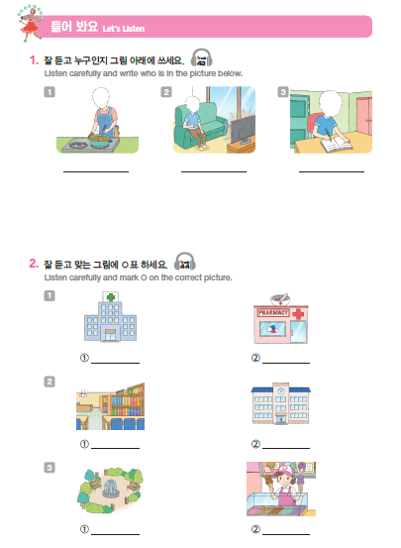
P. 128 들어 봐요
엄마
아빠
형
TiP: 슬라이드쇼로 소리만 먼저 들려주고 문제를 풀게 한 후, 다시 소리 재생하고 읽는 순서에 맞게 순차클릭을 하면 지문이 나타나면서 답을 확인할 수 있습니다.
아빠는 뭘 해요?
거실에서 텔레비전을 봐요.
엄마는 뭘 해요?
부엌에서 요리를 해요.
형은 뭘 해요?
방에서 책을 읽어요.
재미한국학교협의회 (NAKS)
The National Association for Korean Schools

Slide 21

P. 128 들어 봐요
TiP: 슬라이드쇼로 소리만 먼저 들려주고 문제를 풀게 한 후, 다시 소리 재생하고 읽는 순서에 맞게 순차클릭을 하면 지문이 나타나면서 답을 확인할 수 있습니다.
1.어디에 가요?
병원에 가요.
2.학교에 가요?
아니요,학교에 안가요.
도서관에 가요.
3.공원에 가요?
아니요,공원에 안 가요.
가게에 가요.
재미한국학교협의회 (NAKS)
The National Association for Korean Schools

Slide 22

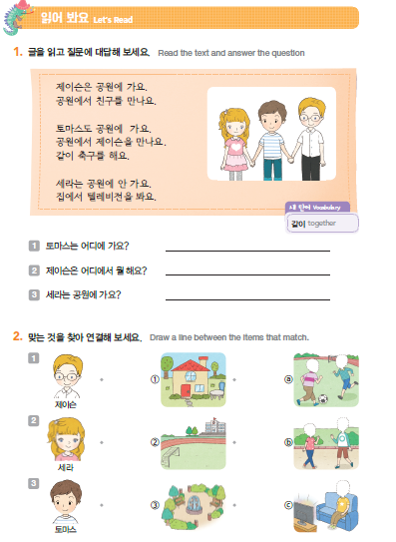
P. 129 읽어 봐요
1.토마스는 어디에 가요?
➔토마스는 공원에 가요.
2.제이슨은 어디에서 뭘 해요?
➔제이슨은 공원에서 친구를 만나요.
3.세라는 공원에 가요?
➔아니요, 세라는 집에서 텔레비전을 봐요.
Tip: 슬라이드쇼에서 오디오만 먼저 들려주고 후에 순차클릭하여 답을 확인합니다.
재미한국학교협의회 (NAKS)
The National Association for Korean Schools

Slide 23
P. 129 읽어 봐요
재미한국학교협의회 (NAKS)
The National Association for Korean Schools

Slide 24
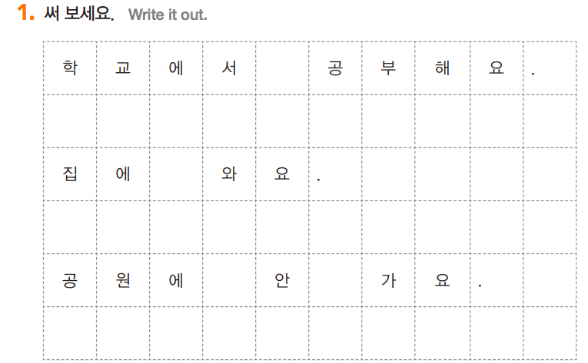
P. 130 써 봐요
재미한국학교협의회 (NAKS)
The National Association for Korean Schools

Slide 25
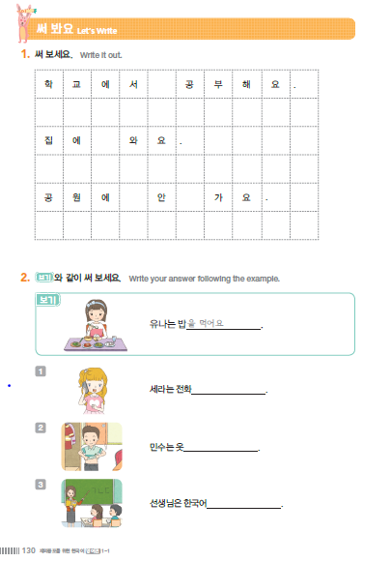
P. 130 써 봐요
를 해요.
을 입어요.
를 가르쳐요.
재미한국학교협의회 (NAKS)
The National Association for Korean Schools

Slide 26
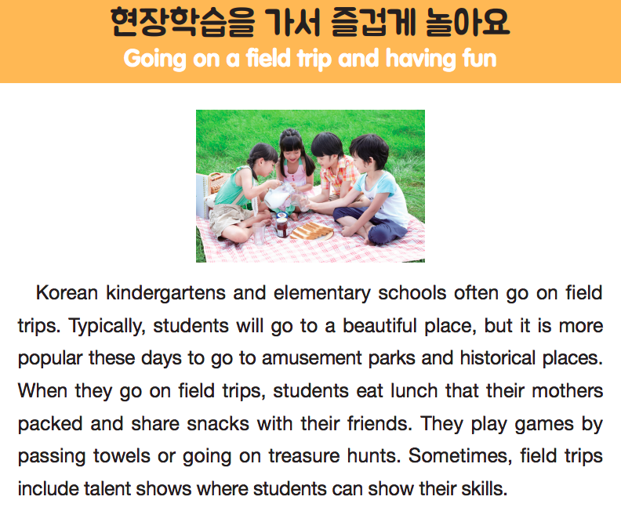
P. 123 문화를 배워요
재미한국학교협의회 (NAKS)
The National Association for Korean Schools

Slide 27
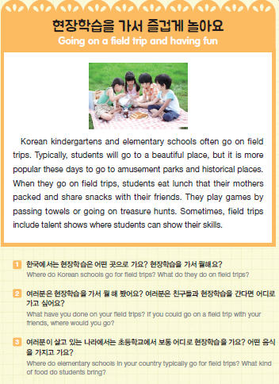
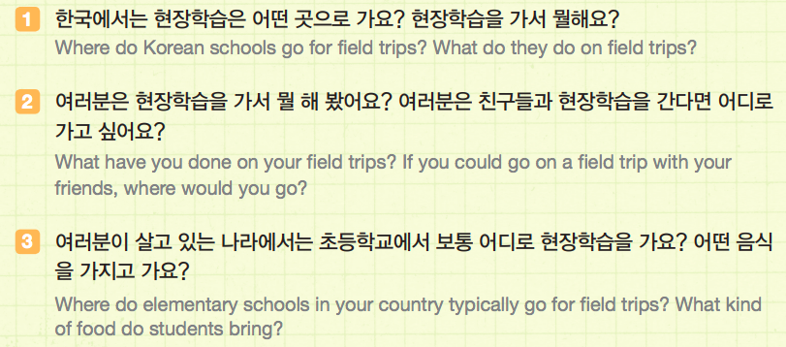
P. 123 문화를 배워요
재미한국학교협의회 (NAKS)
The National Association for Korean Schools

Slide 28
문법 영상
1) -에서 -을 합니다
유튜브 링크 바로가기
https://www.youtube.com/watch?v=m3V0RxWHWpY/
2) Negative form ‘안’+Verb →안 하다
유튜브링크 바로가기
https://www.youtube.com/watch?v=JyZv8homzcY/

Slide 29
전래동화
핑크퐁 <방귀시합>
핑크퐁 전래동화 <방귀시합> 바로가기
https://www.youtube.com/watch?v=QSbRCNGpw80

Slide 30
<방귀시합> 쓰기 숙제
<방귀시합> 전래동화에 나오는 새 단어 뜻을 알아봅시다.
(답을 공책에 써 보세요.)
총각
시합
굴뚝
방귀를 뀌다
방망이
등이 굽다
쏠리다
내기하다
날아가다
뽐내다
이 동화에서는 새우가 등이 굽고 가자미가 한쪽 눈이 쏠린 이유는무엇인가요?
재미한국학교협의회 (NAKS)
The National Association for Korean Schools

Slide 31
Quizlet 숙제
Quizlet 13 &14 과 단어 복습하기
13과 “어디에 가요?”
재외동포를 위한 한국어 1-1 13과-어디에 가요?
14과 “체육관에서 농구를 해요”
재외동포를-위한-한국어-1-1_14과-체육관에서-농구를-해요-1
재외동포를-위한-한국어-1-1_14과-체육관에서-농구를-해요-2
재미한국학교협의회 (NAKS)
The National Association for Korean Schools

Slide 32
숙제
1. Workbook 15과 P. 60-61
2. Quizlet 단어공부
  재외동포를-위한-한국어 1-1-13과-어디에 가요?
  재외동포를-위한-한국어-1-1_14과-체육관에서-농구를-해요-1
  재외동포를-위한-한국어-1-1_14과-체육관에서-농구를-해요-2
3. Worksheets packet
→ 문법 워크시트 (13&14 복습용)
4. 15과 수업 PPT 반복 학습하기
5. 전래동화 방귀 시합을 보고 난 후 숙제하기
재미한국학교협의회 (NAKS)
The National Association for Korean Schools

Slide 33

수고하셨습니다!
재미한국학교협의회 (NAKS)
The National Association for Korean Schools

Slide 34
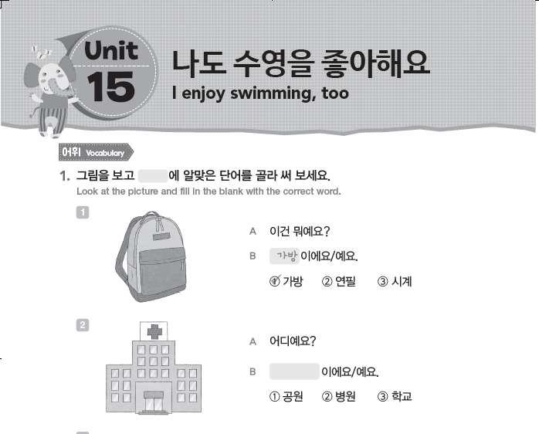
15과 workbook P. 60
5.
재미한국학교협의회 (NAKS)
The National Association for Korean Schools

Slide 35
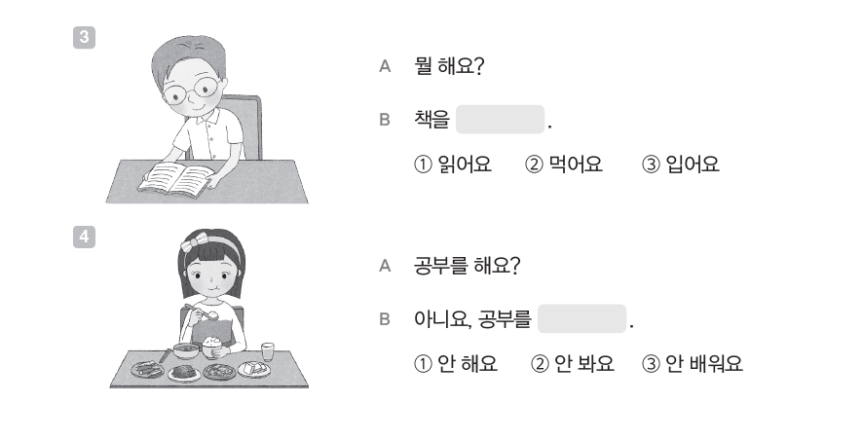
15과 workbook P. 60
재미한국학교협의회 (NAKS)
The National Association for Korean Schools

Slide 36
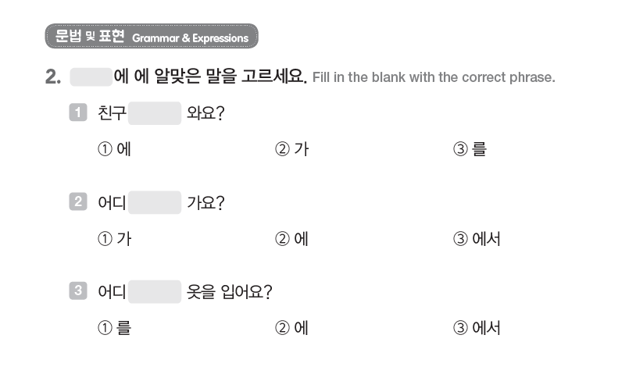
15과 workbook P. 61
재미한국학교협의회 (NAKS)
The National Association for Korean Schools

Slide 37
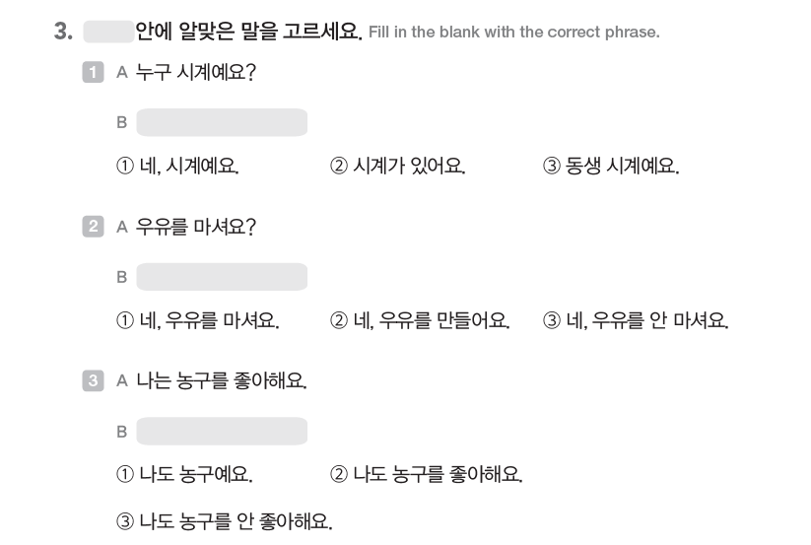
15과 workbook P. 61
재미한국학교협의회 (NAKS)
The National Association for Korean Schools

Slide 38
REFERENCE
• 재외동포를 위한 한국어 1-1 (영어권)
• 재외동포를 위한 한국어 1-1 (범용)
• 문법 영상- Youtube 베이직 코리안 Basic Korean
한국어 배우기/한국어 문법 시리즈
•전래 동화 영상- Youtube 핑크퐁 전래동화-방귀시합
재미한국학교협의회 (NAKS)
The National Association for Korean Schools

